Slide 1



6° GRADE
ONLINE CLASS
WEEK N°38
DATE: DECEMBER 17th, 2020
Colegio Jean Piaget
Mi escuela, un lugar para aprender y crecer en un ambiente saludable
Miss Pía Cáceres G.

Slide 2
ASIGNATURA /CURSO | Inglés 6°
NOMBRE DEL PROFESOR/A | Pía Cáceres González
OBJETIVO DE APRENDIZAJE PRIORIZACIÓN NIVEL 1 | OA 14 Escribir, de acuerdo a un modelo y con apoyo de lenguaje visual, textos no literarios (como email, postal, agenda, invitación) y textos literarios (como cuentos, rimas, tiras cómicas) con el propósito de compartir información en torno a los temas del año.
INDICADORES DE EVALUACIÓN PARA OA | › Escriben oraciones relacionadas con viajes, lugares y medios de transporte. › Escriben ideas acerca de lugares, medios de transporte y celebraciones de su entorno.
CONTENIDO /HABILIDADES | Contenido: Transport and place to travel Habilidades :Expresión escrita de acuerdo a un modelo en torno a temas de la vida cotidiana, gustos, textos leídos, temas de otros países.
OBJETIVO DE LA CLASE | Escribir oraciones relacionadas a medios de transporte y lugares
EVALUACIÓN | Se evaluará de forma formativa a través de ticket de salida online.

Slide 3

Virtual classroom rules

Slide 4



Importante
Cuándo esté la imagen de un lápiz, significa que debes escribir en tu cuaderno
Cuándo esté esta imagen de un libro, significa que debes trabajar en tu libro de inglés.
Cuándo esté la imagen de una cámara fotográfica, significa que debes mandar reporte sólo de esa actividad (una foto de la actividad)

Slide 5
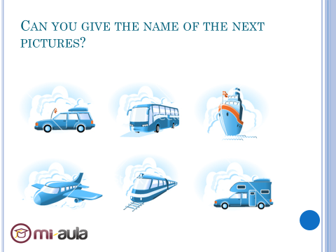
Inicio
Can you give the name of the next pictures?

Slide 6
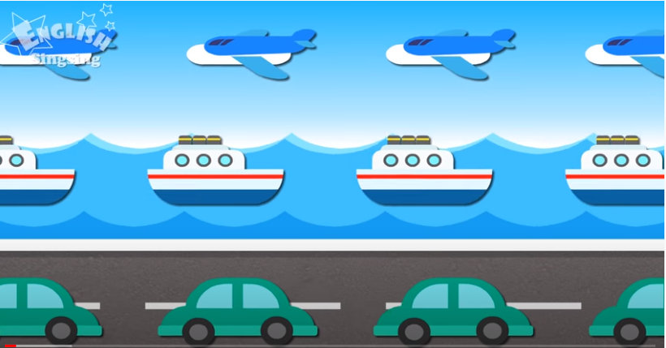
MOTIVACIÓN
https://www.youtube.com/watch?v=5-DeiXPJ3H8

Slide 7

Transport and places to travel
December 17 th, 2020
Objetivo: Escribir oraciones relacionadas a medios de transporte y lugares.

Slide 8
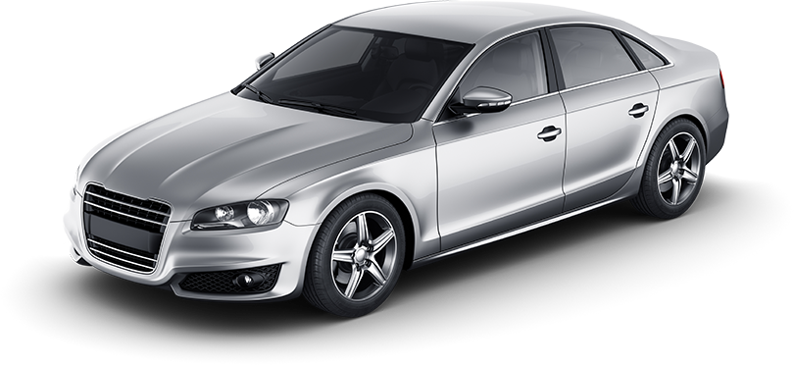
TRANSPORT VOCABULARY
CAR

Slide 9
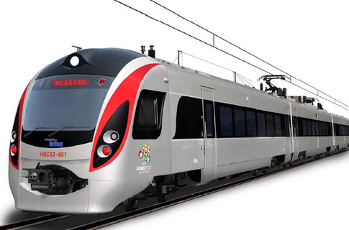
TRANSPORT VOCABULARY
TRAIN

Slide 10
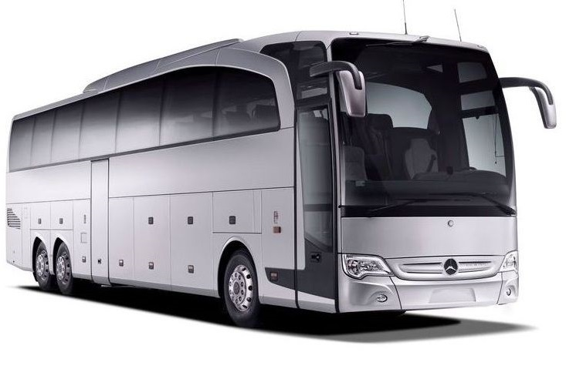
TRANSPORT VOCABULARY
BUS

Slide 11
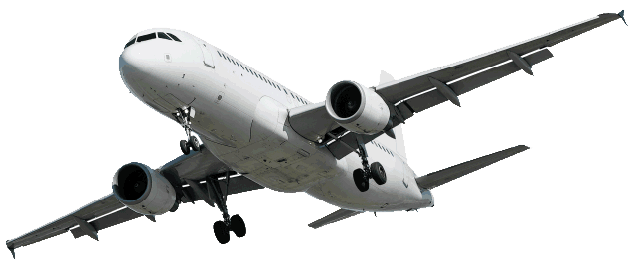
TRANSPORT VOCABULARY
AIRPLANE

Slide 12
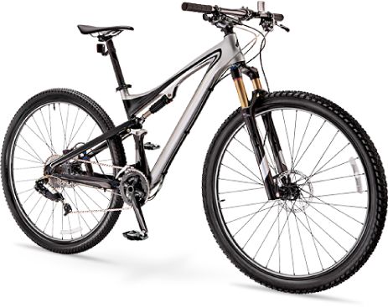
TRANSPORT VOCABULARY
BICYCLE

Slide 13
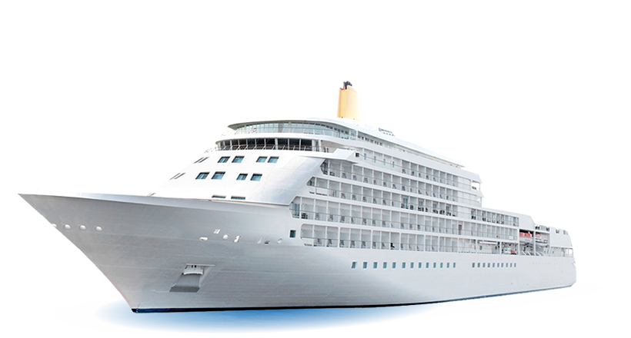
TRANSPORT VOCABULARY
CRUISE SHIP

Slide 14
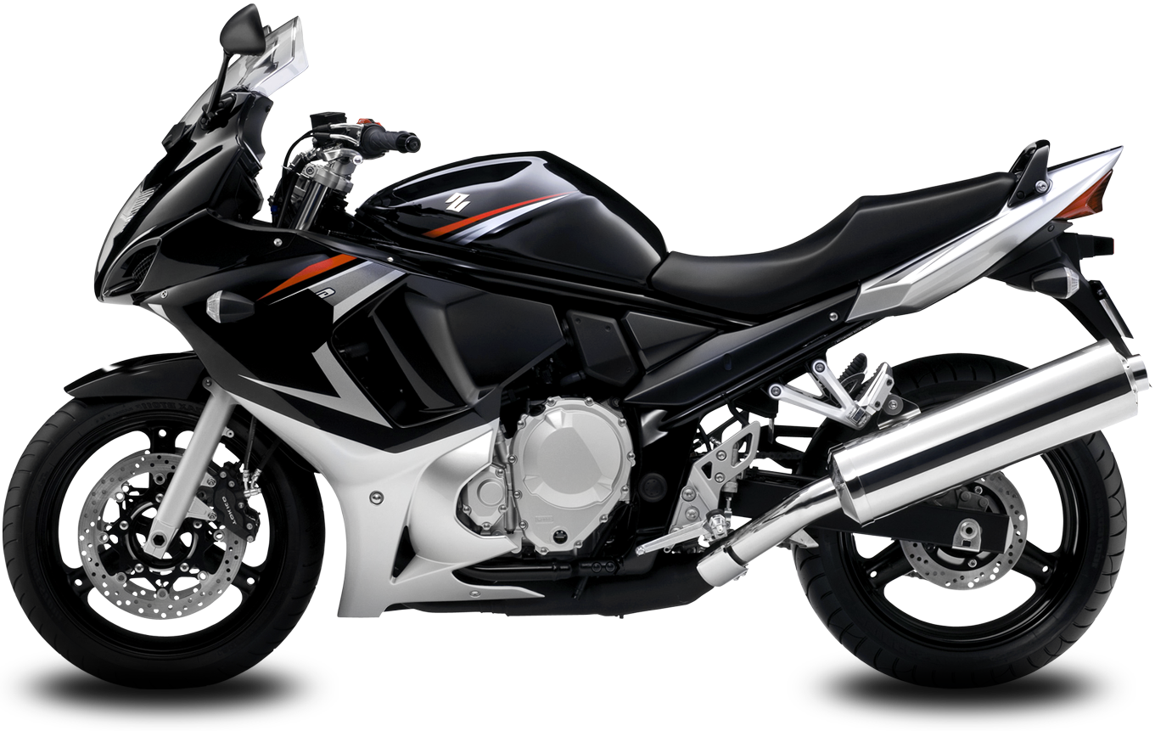
TRANSPORT VOCABULARY
MOTORCYCLE

Slide 15
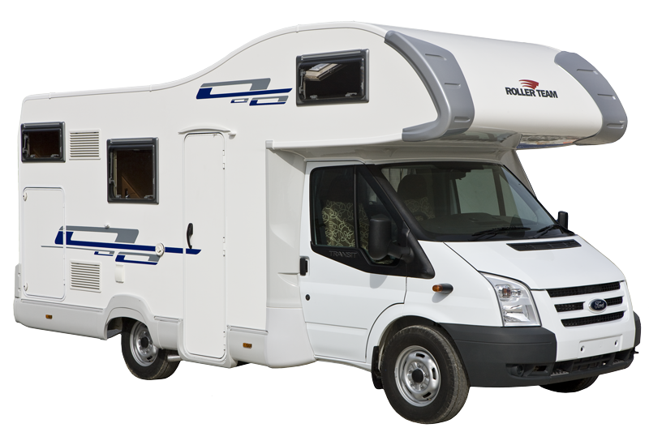
TRANSPORT VOCABULARY
MOTORHOME

Slide 16
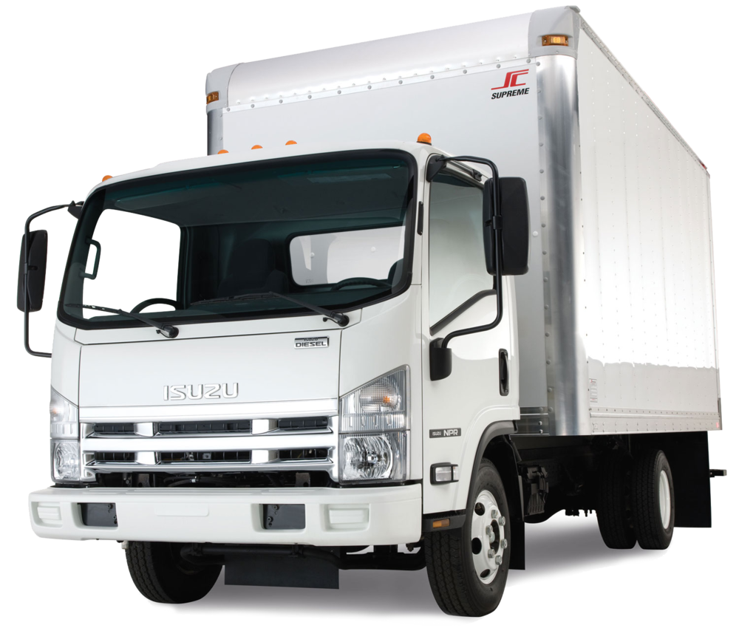
TRANSPORT VOCABULARY
TRUCK

Slide 17

Can you relate this picture with something?

Slide 18

Places to travel
BEACH

Slide 19
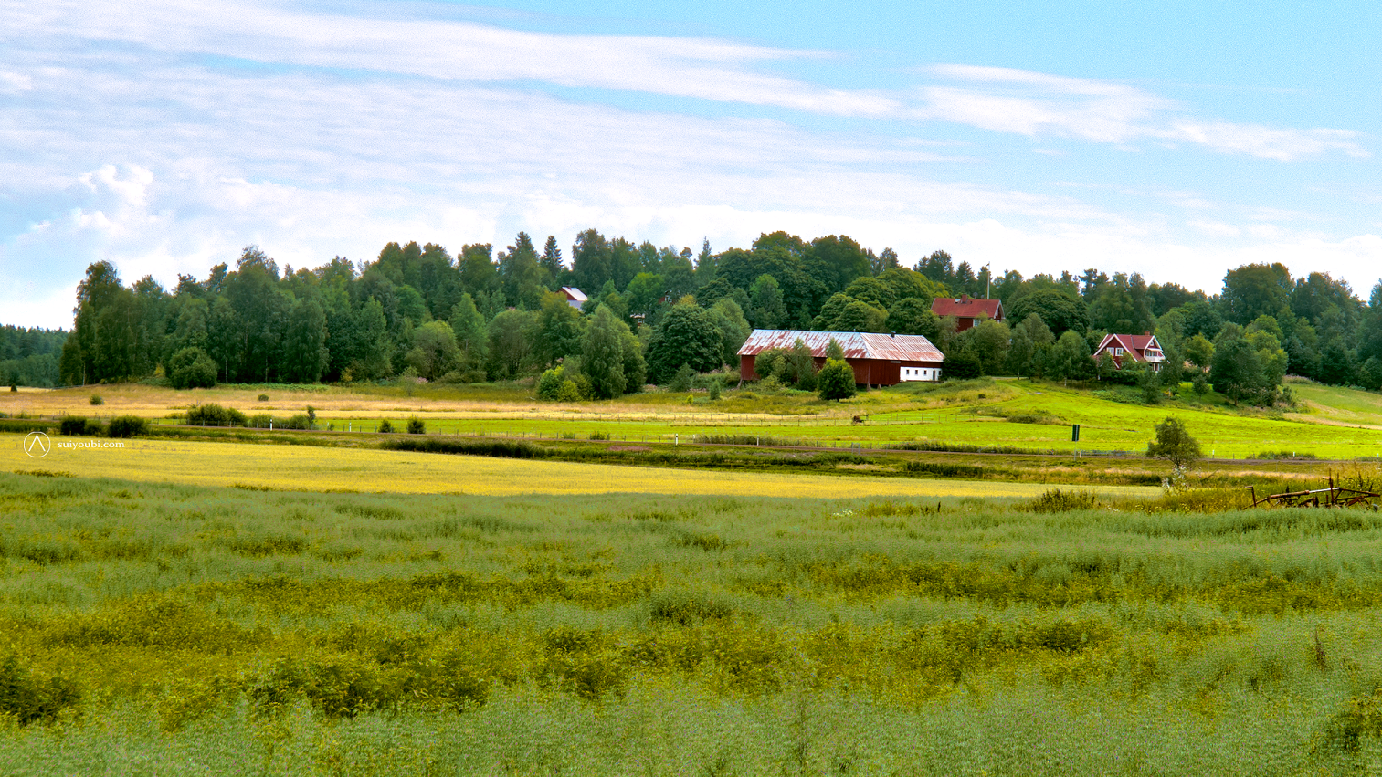
Places to travel
COUNTRYSIDE

Slide 20
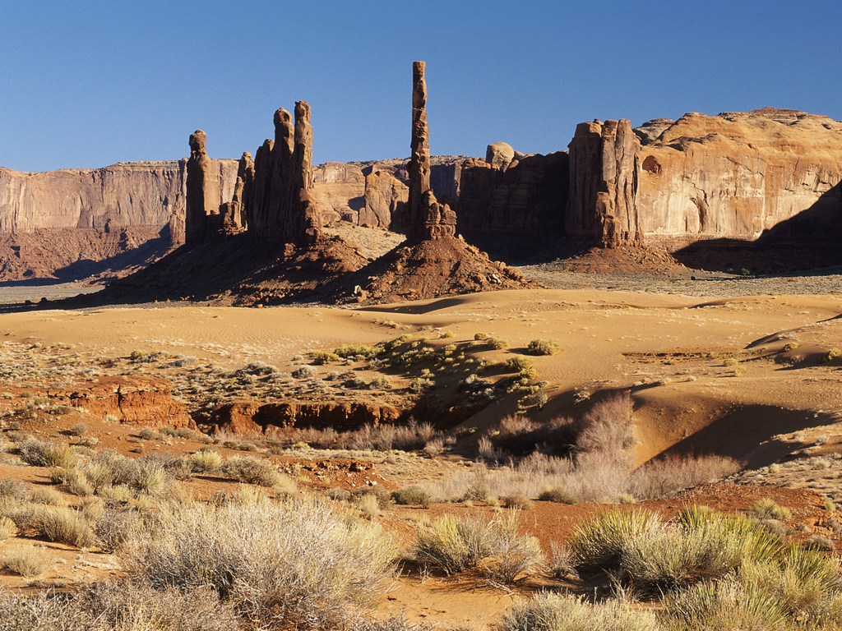
Places to travel
DESERT

Slide 21
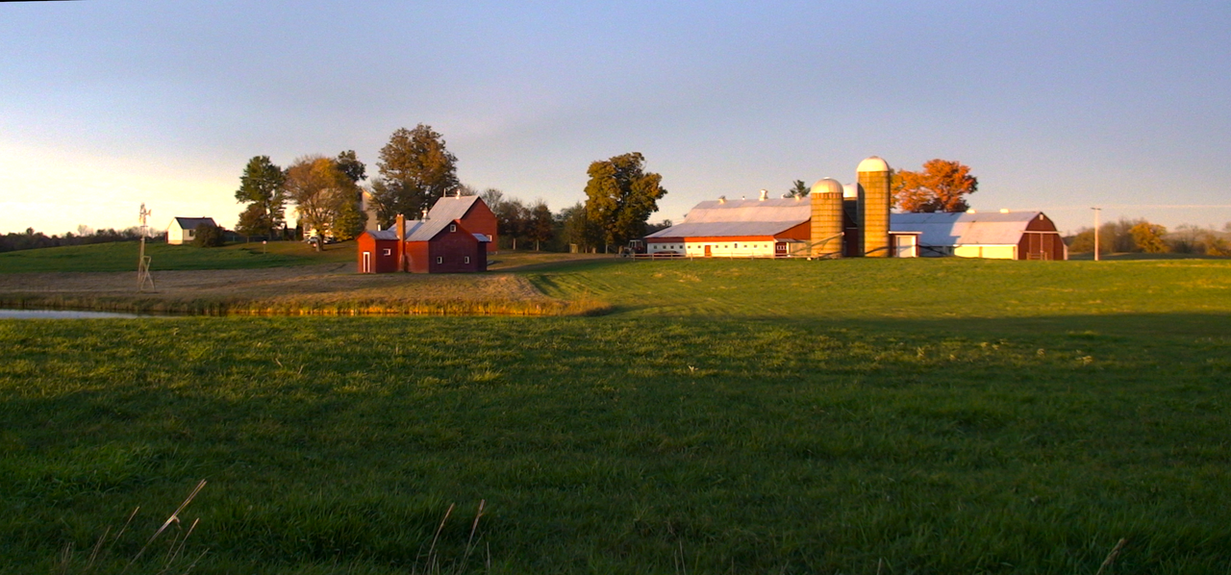
Places to travel
FARM

Slide 22
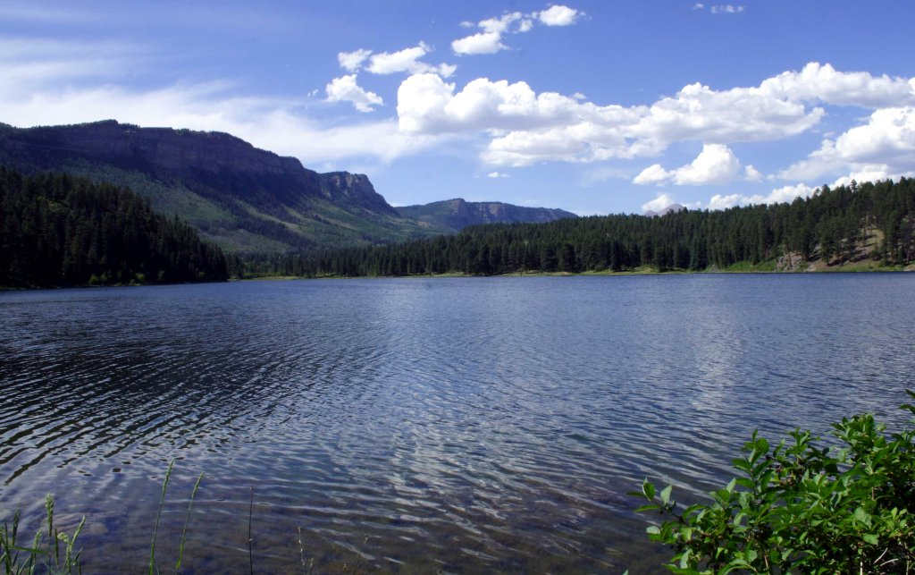
Places to travel
LAKE

Slide 23
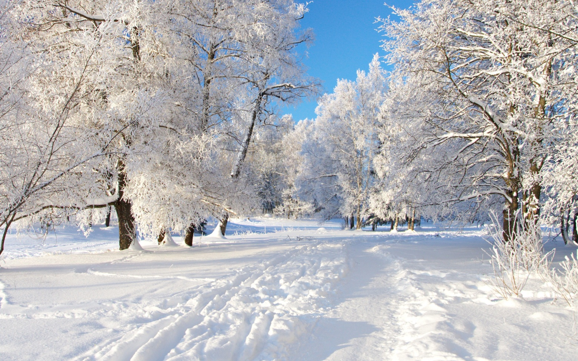
Places to travel
SNOW

Slide 24

Places to travel
FOREST

Slide 25
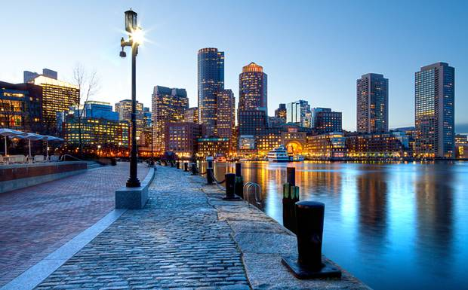
Places to travel
CITY

Slide 26
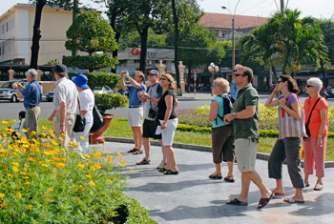

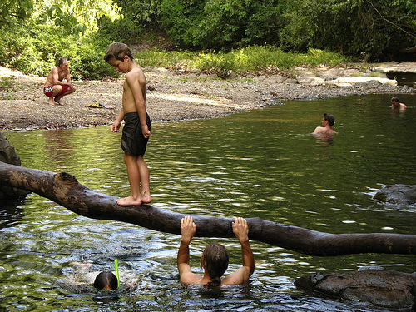
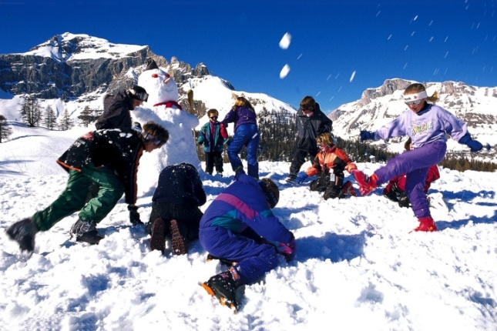
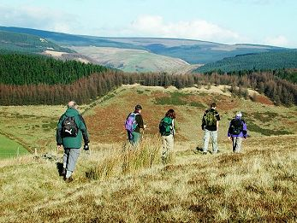
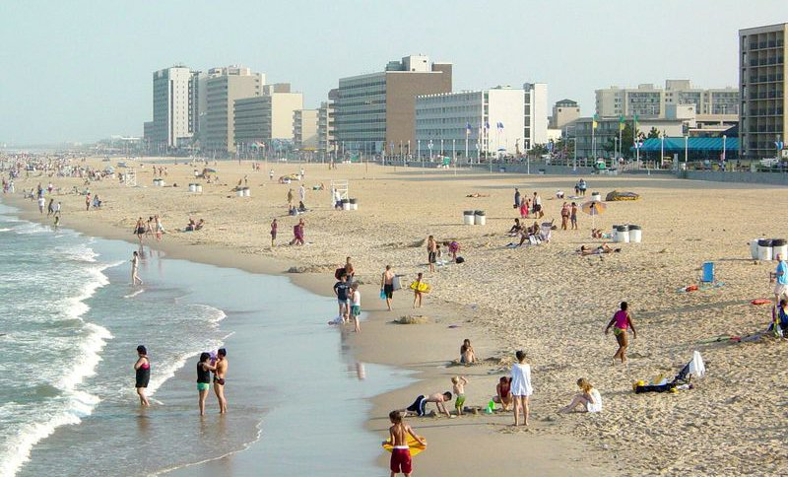
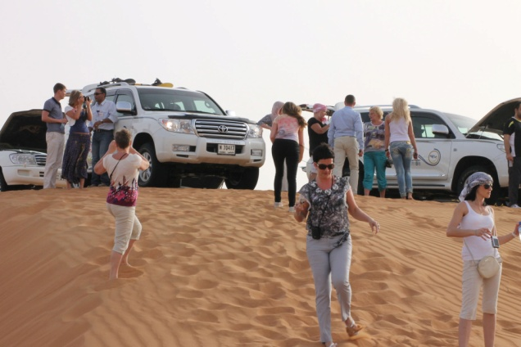
Have you been in one of these places?

Slide 27

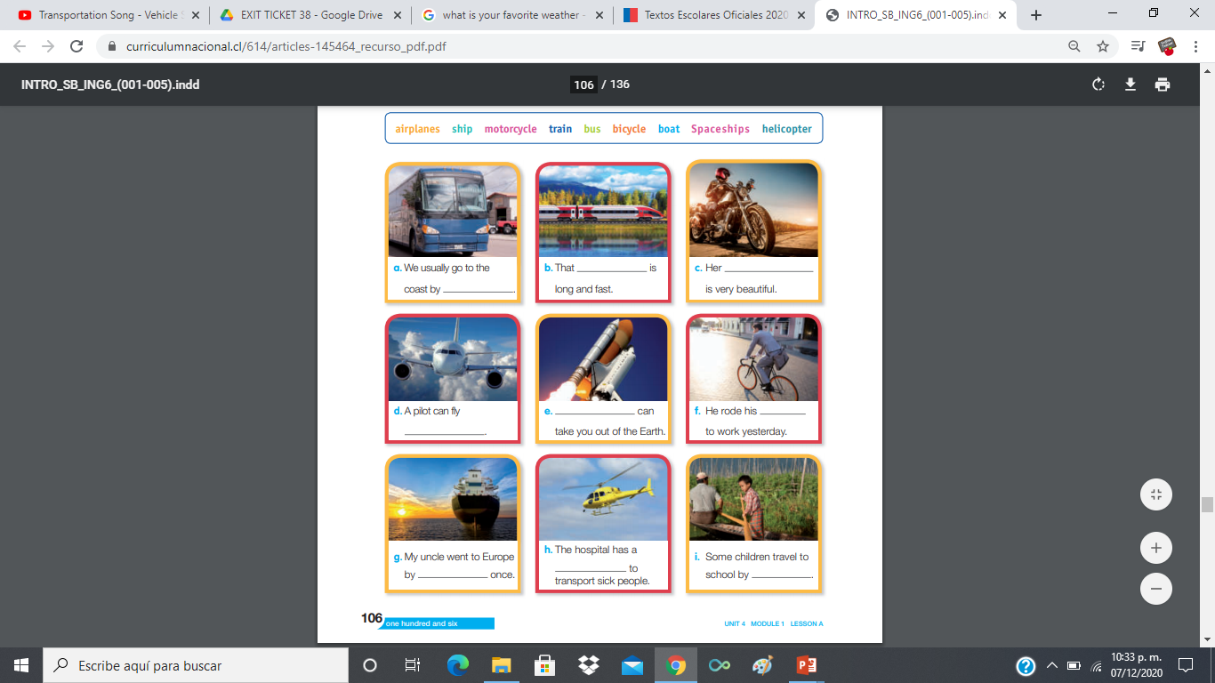
Task 1: Complete these sentences with the words in the box (page 106)

Slide 28


TASK 2: Let’s talk about your experience
Write a story related to one of your personal experiences related to travels and transport including:
The transport you use in your travel
The place where you travel
The activities you did in the travel
People who came with you in the travel

Slide 29
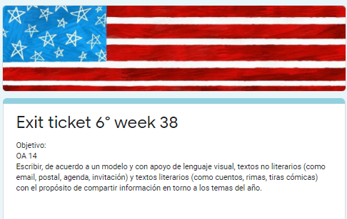
ONLINE EXIT TICKET 38
Email: pia.caceres@colegio-jeanpiaget.cl
Telefono: +569 32735472
https://docs.google.com/forms/d/e/1FAIpQLSdzxUQe2itNQOcR5ScoWVVsHYv0w6gGS-hAaeSQDVD42ovh2Q/viewform

Slide 30



